Slide 1
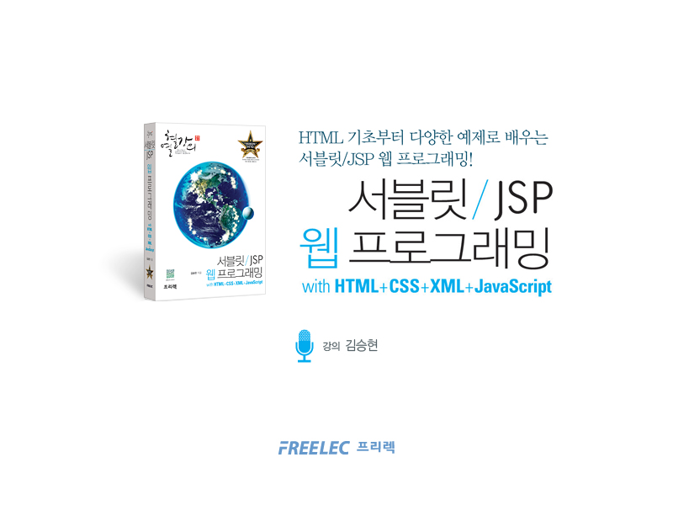
Part 2 웹 프로그래밍 : 서블릿편
라운드 19. 서블릿과 애플릿 간의 데이터 전송

Slide 2
Agenda
서블릿과 애플릿 간의 데이터 전송에 대해서 학습한다.

Slide 3
19.1 서블릿과 애플릿 간의 데이터 전송
- 서블릿과 애플릿
: 서블릿은 서버 측의 프로그램이고 애플릿은 클라이언트 측의 프로그램이기 때문에 각 실행 영역이 달라 직접 실행을 호출할 수 없음.
: 애플릿은 html 페이지 내에 포함되어 실행하도록 구성하고 해당 애플릿에서 서블릿을 호출하여 결과를 받아와 출력하도록 구성하여 연동 실행.
ex) 예시 작성
- 이름을 입력받는 HTML 페이지 작성
- 이름을 전송받아 그것을 매개변수로 하는 애플릿을 작성한 후 서블릿에 포함
- 애플릿이 실행되면서 또 다른 서블릿으로 이름과 이름의 길이값을 전송
- 해당 서블릿에서 이름과 이름의 길이를 받아 저장 후 결과를 애플릿으로 다시 전송
- 애플릿은 돌아온 결과를 화면에 표시

Slide 4
Summary
서블릿과 애플릿은 실행영역이 다르기 때문에 애플릿이 서블릿을 호출하기 위해서는 URLStream을 통해 통신을 하고 서블릿은 애플릿을 자신의 내부에 포함시켜 사용.
서블릿이 애플릿 내부의 동작을 요청하기 위해서는 또 다른 네트워크 통신을 사용해야 함.

